Slide 1


Híradástechnika I.
6.

Slide 2
Digitális modulációk
A digitális moduláció célja a lehető legtöbb információ átvitele a legkisebb sávszélesség felhasználásával, a legkisebb hibavalószínűséggel.
Ellentétben az analóg modulációs eljárásokkal, itt nem feltétel a jelek alakhű átvitele, a digitális üzenet hibaaránya minősíti az átviteli rendszert.

Slide 3
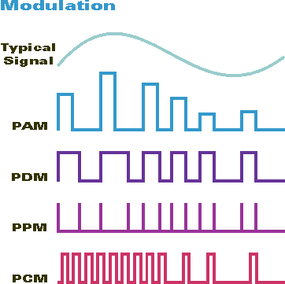
Alapsávi digitális modulációs eljárások
Pulse Amplitude Modulation (PAM) Az impulzus amplitúdója hordozza az információt
Pulse Duration Modulation (PDM) Az impulzus időtartama hordozza az információt
Pulse Position Modulation (PPM) Az impulzus késleltetése hordozza az információt
Pulse Code Modulation (PCM) Binárisan kódolt impulzussorozat

Slide 4
Szinkron PAM átvitel modellje
Elemi jelalak a mintavevő bementén:

Slide 5
A PAM jel
4 szintű PAM jel
Szintek száma: M =2^{n} {±1, ± 3,…, ± (2^{n}-1)}
Kapacitás: n bit/symbol

Slide 6
Digitális átvitel detekciós hibái
A vevőben hibás detekciót okozhat
Szimbólumközti áthallás (Intersymbol interference, ISI) Az elemi jel a szomszédos időrésekben is még nullától különböző értékű.
Zaj Az átvitel során a jelhez adódó zaj megváltoztatja az impulzusok amplitúdóját.
Időzítési hiba (jitter) A mintavételezés nem az optimális mintavételezési pontban (jezési rés közepe) történik.
Ezek az effektusok az átvitel során együtt jelentkeznek és képesek erősíteni egymás romboló hatását.

Slide 7
Szimbólumközti áthallás
Szimbólum közti áthallás oka a diszperzió (impulzus kiszélesedés). Diszperziót általában az átviteli út lineáris torzításai okozzák:
Keskeny sávszélesség A kis sávszélesség korlátozza jelváltozási sebességet.
Nemlineáris fáziskarakterisztika A nemlineáris fáziskarakterisztika futási idő ingadozást okoz. A jel különböző spektrális komponensei az átvitel során különböző késleltetést szenvednek és így a jel szétesik.

Slide 8
Lineáris torzítás hatása

Slide 9
Védekezés a szimbólumközi áthallás (ISI) ellen
Szintátmenetek eltávolítása pl. jelzési idő növelése → kisebb átviteli sebesség ☹
Jelformálás Az elemi impulzus értéke a szomszédos mintavételi (jelzési) idő-pontokban zéró:
A mintavételi pontok között a jel értéke tetszőleges lehet.

Slide 10
A szimbólumközti áthallás mentes elemi jel spektruma
A szimbólumközti áthallás mentesség időtartománybeli feltétele:
Ennek alapján az ISI mentességet biztosító jelzési időnként mintavett elemi jel spektruma:
Tanultuk, hogy a mintavett jel spektruma megadható a folytonos jel mintavételi frekvenciával halmozott spektrumával:
Mivel a fenti két spektrum azonos, így az ISI mentességet biztosító elemi jelek jelzési frekvenciával halmozott spektruma konstans (Nyquist kritérium):

Slide 11
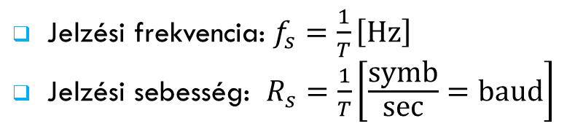
Nyquist kritériumot kielégítő szimbólumközi áthallásmentességet biztosító karakterisztikák
Négyszög karakterisztika
Jelzési frekvencia: $f_{s}=\frac{1}{T}\left[\text{Hz}\right]$
Jelzési sebesség: $R_{s}=\frac{1}{T}\left[\frac{\text{symb}}{\text{sec}}=\text{baud}\right]$
Trapéz karakterisztika

Slide 12
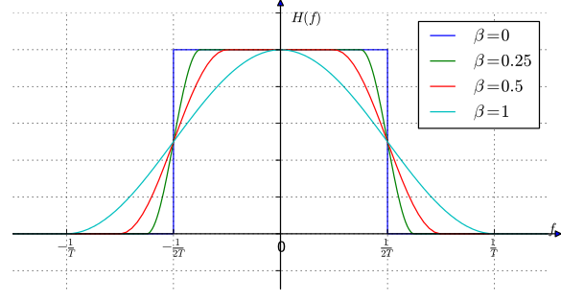
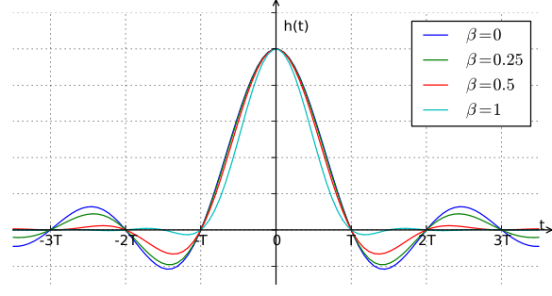
Nyquist kritériumot kielégítő szimbólumközi áthallásmentességet biztosító karakterisztikák
Emelt koszinusz (raised cosine) karakterisztika
β: rolloff-factor

Slide 13
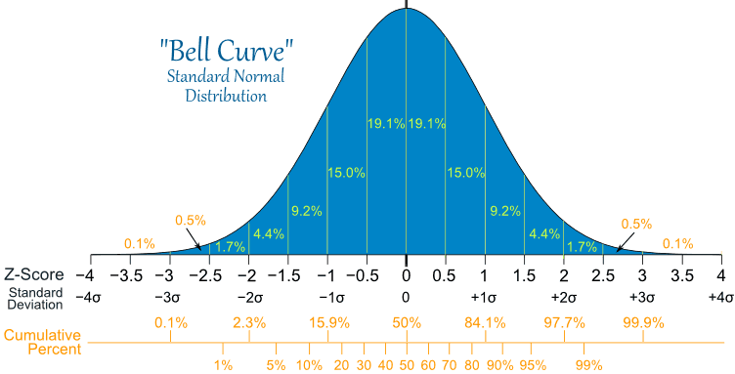
Zaj hatása a detekcióra

Slide 14
Zaj hatása PAM jelre
A zaj megváltoztatja az impulzusok amplitúdóját és ez a vevőben hibás döntéshez vezethet.
Zaj: normál eloszlású fehér zaj (Gauss zaj)
SNR: jel-zaj viszony
M : szintek száma

Slide 15
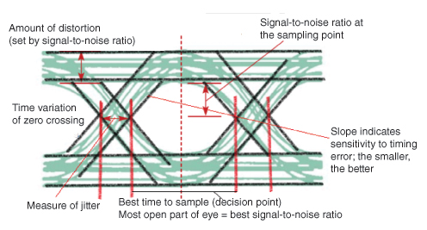
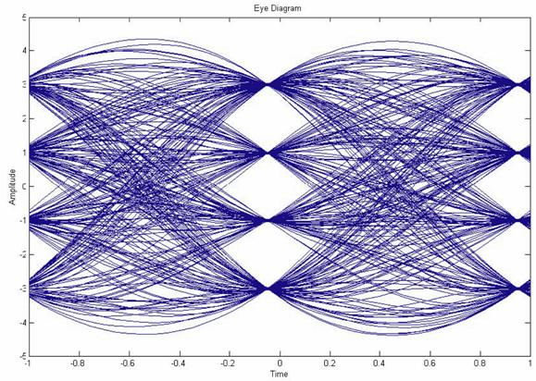
A szemábra
← Kétszintű jel szemábrája
Négyszintű jel szemábrája →

Slide 16
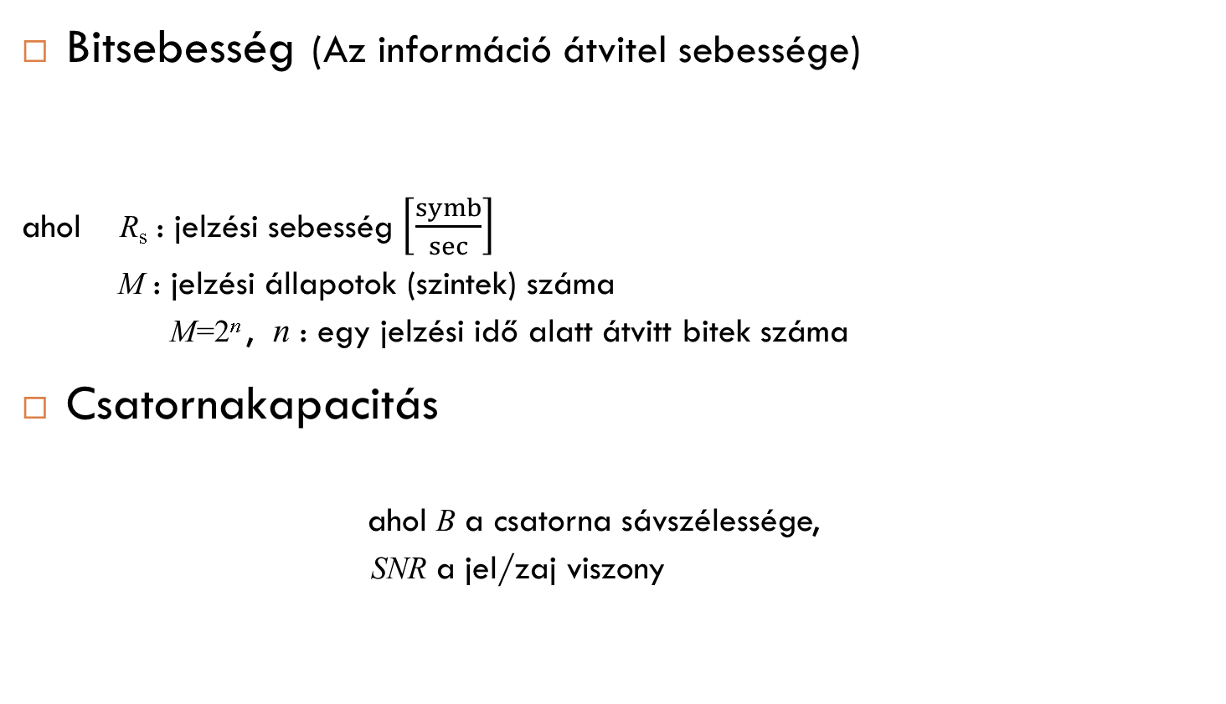
Bitsebesség és Csatornakapacitás
Bitsebesség (Az információ átvitel sebessége)
ahol R_{s} : jelzési sebesség $\left[\frac{symb}{sec}\right]$
M : jelzési állapotok (szintek) száma
M=2^{n} , n : egy jelzési idő alatt átvitt bitek száma
Csatornakapacitás
ahol B a csatorna sávszélessége,
SNR a jel/zaj viszony

Slide 17
Digitális modulációs technikák
Amplitúdó billentyűzés (ASK, Amplitude-Shift Keying) Véges számú amplitúdót használ.
Frekvencia billentyűzés (FSK, frequency-Shift Keying) Véges számú frekvenciát használ.
Fázis billentyűzés (PSK, phase-shift keying) Véges számú fázist használ.
Kvadratúra amplitúdó moduláció (QAM) Véges számú amplitúdót és fázist használ.

Slide 18
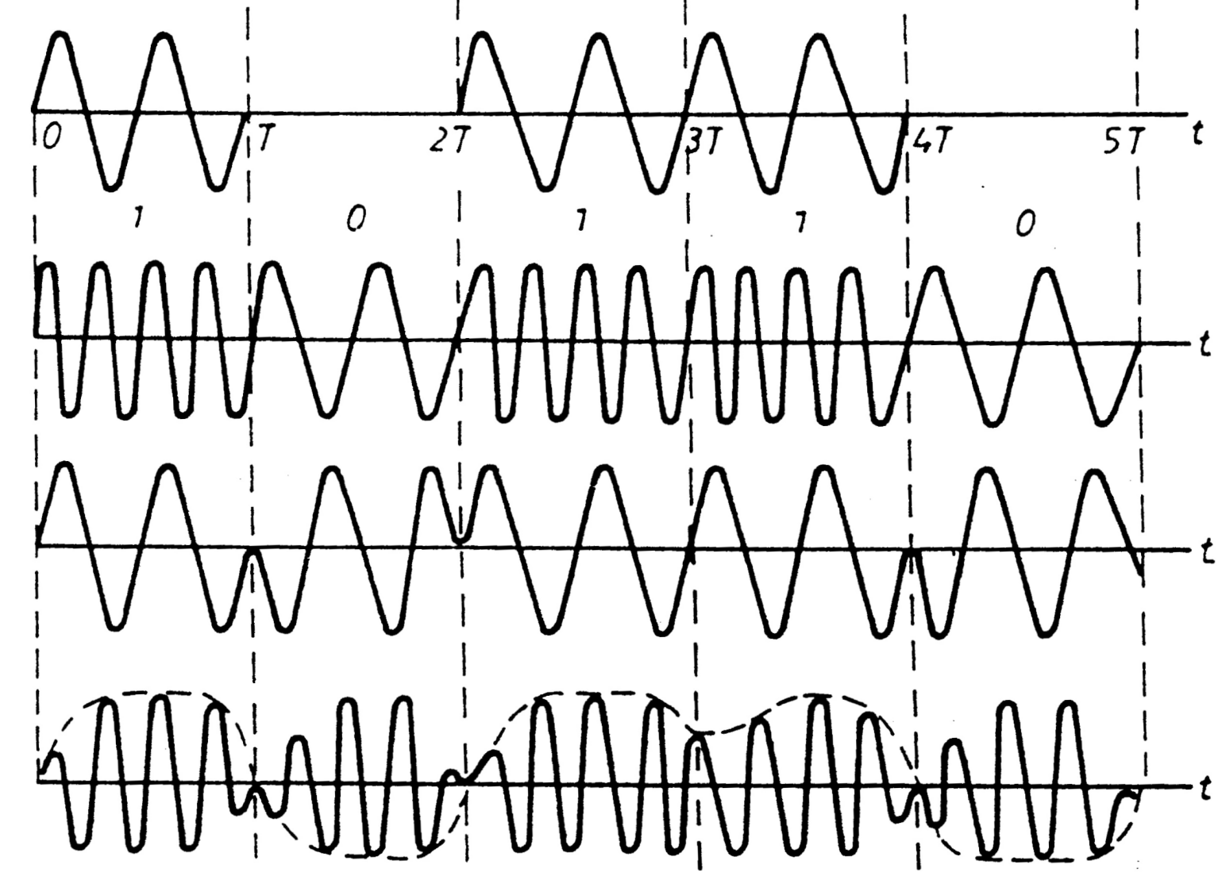
Vivőfrekvenciás digitális modulációs rendszerek
ASK (OOK, On-Off Keying)
FSK
PSK (BPSK)
Binary Phase Shift Keying
BPSK jel jelformázás után

Slide 19
Amplitúdó billentyűzés ASK (Amplitude Shift Keying)
Szinuszos vivő
A moduláló jel digitális PAM A moduláló jel a vivő amplitúdóját változtatja:
T : jelzési idő
d_{k}: digitális modulációs tartalom: ha , OOK-nak (On-Off Keying) hívjuk

Slide 20
Frekvencia billentyűzés FSK (Frequency Shift Keying)
Egy szinuszos vivő frekvenciáját változtatjuk a bináris moduláló jel pillanatnyi értékének megfelelően: ahol
f(t) a pillanatnyi frekvencia
f_{c} = (f₀ + f₁)/2 a vivőfrekvencia
f_{D} = | f₀ ˗ f₁ |/2 a frekvencialöket

Slide 21
Fázis billentyűzés PSK (Phase Shift Keying)
Egy szinuszos vivő fázisát változtatjuk a digitális moduláló jel pillanatnyi értékének megfelelően: ahol
d_{k}: digitális modulációs tartalom:
M: a d_{k} szimbólumok száma: M =2^{n}

Slide 22
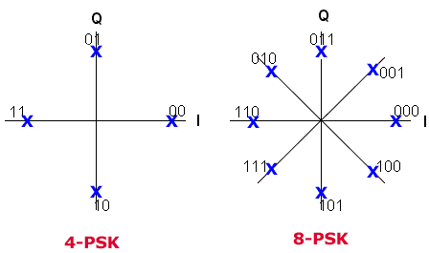
Többszintű fázis billentyűzés (xPSK)
4PSK (QPSK) és 8PSK jelek konstellációs diagramjai
8PSK jel szemábrája
2 bit/symbol
3 bit/symbol
Több szintnél nehéz a fázishelyzetek megállapítása a zaj miatt. Refe-rencia jel szükséges, amihez a pillanatnyi fázishelyzetet viszonyítják.

Slide 23
Kvadratúra amplitúdó moduláció (QAM)
A QAM jel két kvadratúrában lévő vivőjű AM-DSB/SC jel összege:
A QAM jel úgy is felfogható mint egy egyidejűleg amplitúdóban és fázisban is modulált jel:

Slide 24
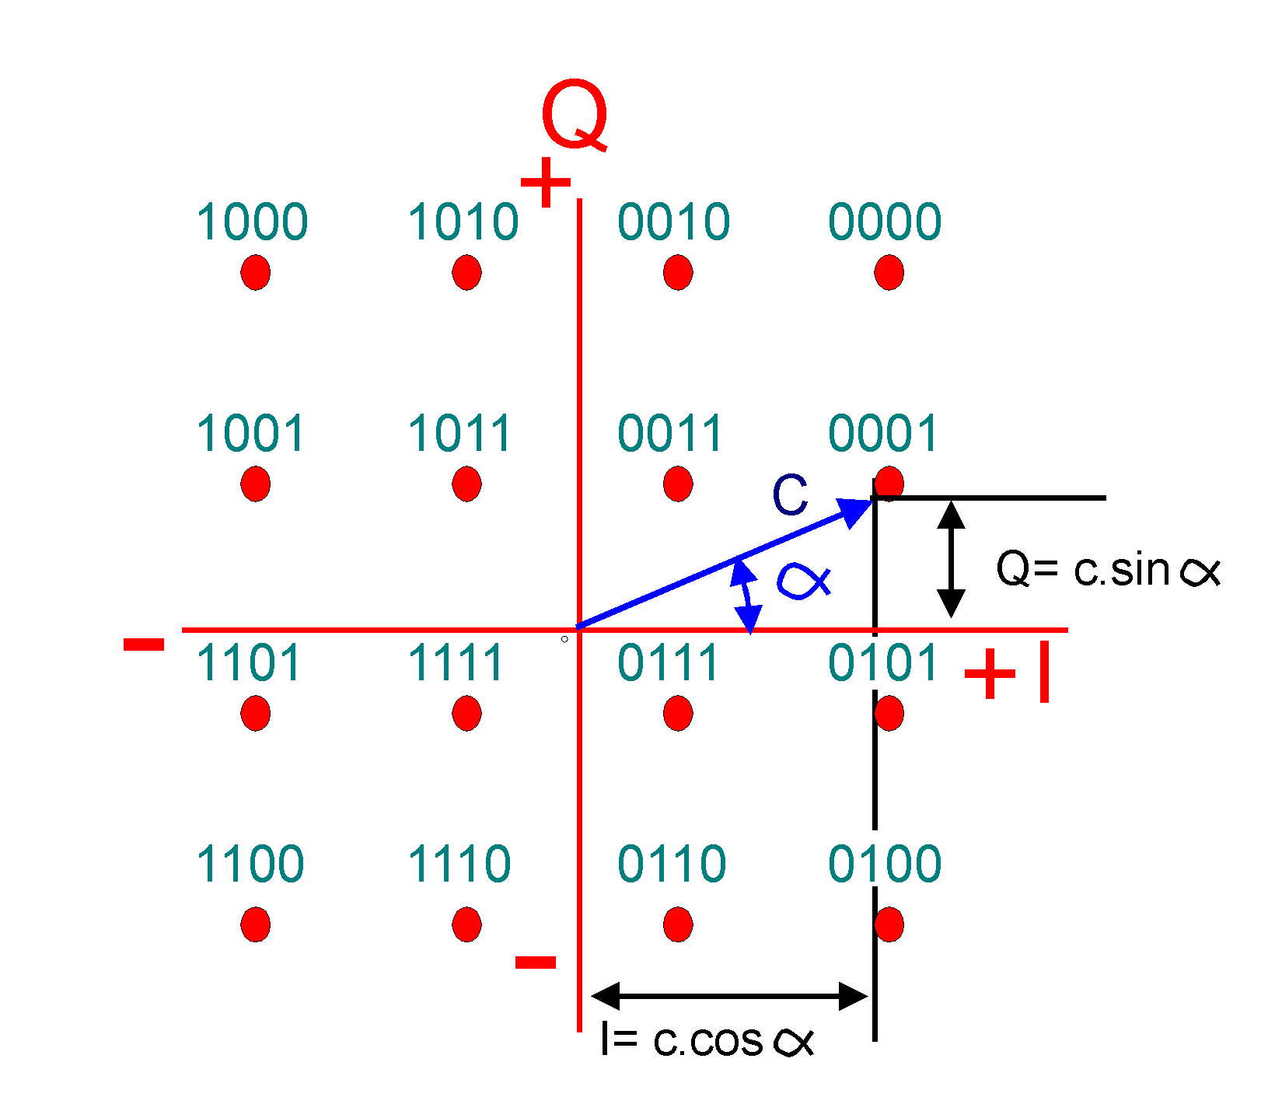
Kvadratúra amplitúdó moduláció (QAM)
16QAM jel konstellációs diagramja

Slide 25
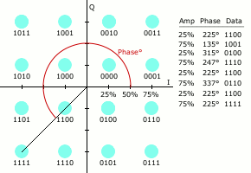
Kvadratúra amplitúdó moduláció (QAM)
16QAM animációja
(forrás: en.wikipedia.org)
33%
75%
75%
100%
Mi a hiba az ábrán ?

Slide 26
Kvadratúra amplitúdó moduláció (QAM)
QAM jel demodulálása szorzó áramkörrel:
A szűrés után:
Nincs áthallás, ha φ = 0

Slide 27
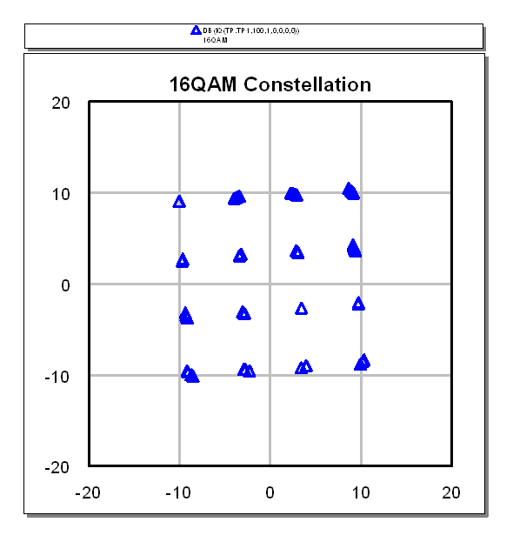
Kvadratúra amplitúdó moduláció (QAM)
16QAM jel szemábrája

Slide 28
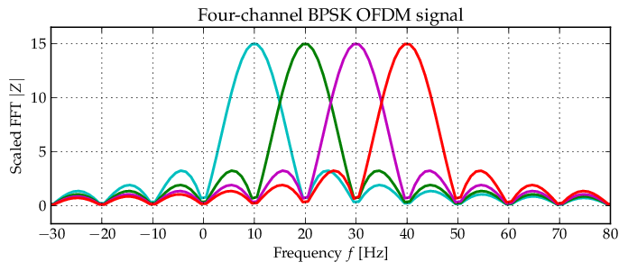

Ortogonális frekvenciaosztás (OFDM)
OFDM ‒ Orthogonal Frequency Division Multiplexing
Az egyes QAM csatornák vivőfrekvenciái pont a jelzési frekvencia többszöröseivel vannak egymáshoz képest eltolva: $f_{k}=f_{0}+\frac{k}{T}$

Slide 29
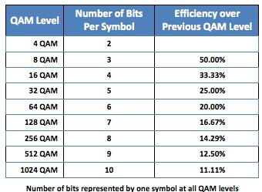
4 – 1024 QAM

Slide 30
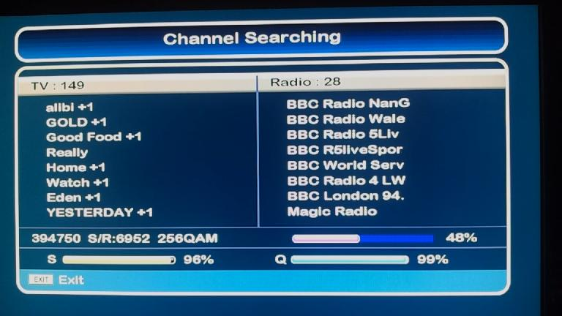
DVB-C beállítása

